Slide 1


Slide 2
O que é um website?

Slide 3
É um conjunto de arquivos HTML conectados através de links de hipertexto, armazenados em um servidor web.
2020

Slide 4
Por que ter um website?

Slide 5

- Necessidade de notoriedade;
- Melhorar o reconhecimento;
- Coleta de dados;
- Vendas online;
- Serviço de apoio aos usuários;
2020

Slide 6
Quais os tipos de websites?

Slide 7

- Sites de exposição ou Institucionais
- Sites comerciais – Loja Virtual ou Ecommerce
- Sites Pessoais, Social ou Blogs
- Sites de intranet
2020

Slide 8
Introdução ao WEB

Slide 9
O conceito da Web se aperfeiçoou no CERN (Centro Europeu de Investigação Nuclear) em 1991 por uma equipe de investigadores, entre eles o inventor do sistema de hipertexto, Tim-Berners LEE, considerado hoje como o pai da Web.
2020

Slide 10
hipertextos
para navegadores ou browser
2020

Slide 11
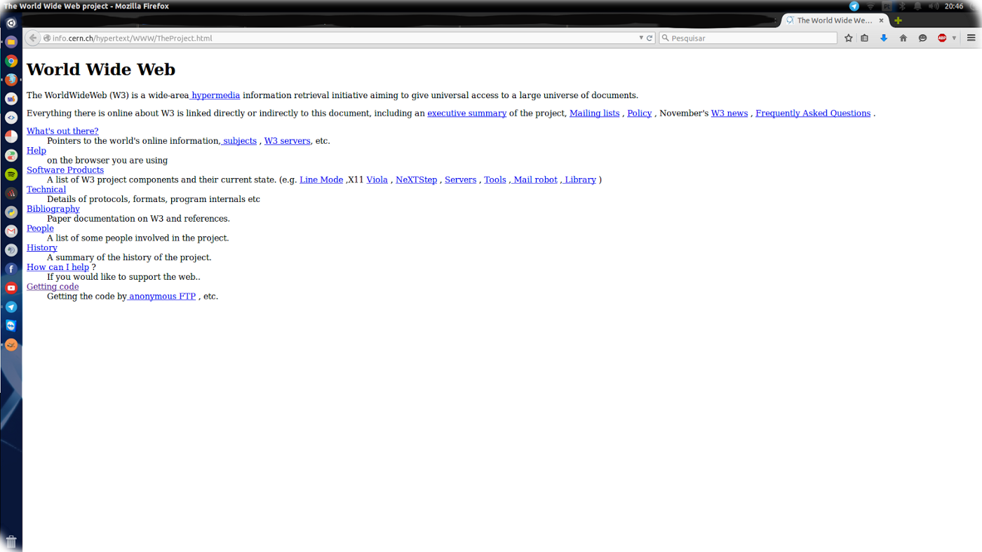
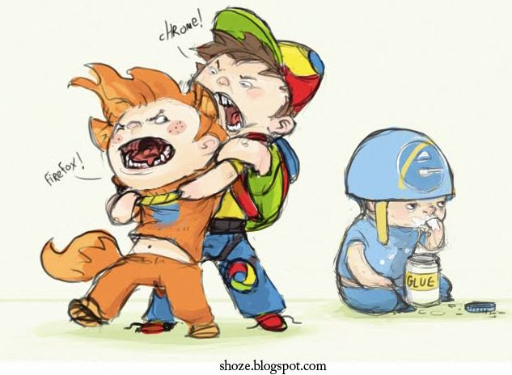
Como a Web funciona?
Front-end, Back-end e Webserver
2020

Slide 12
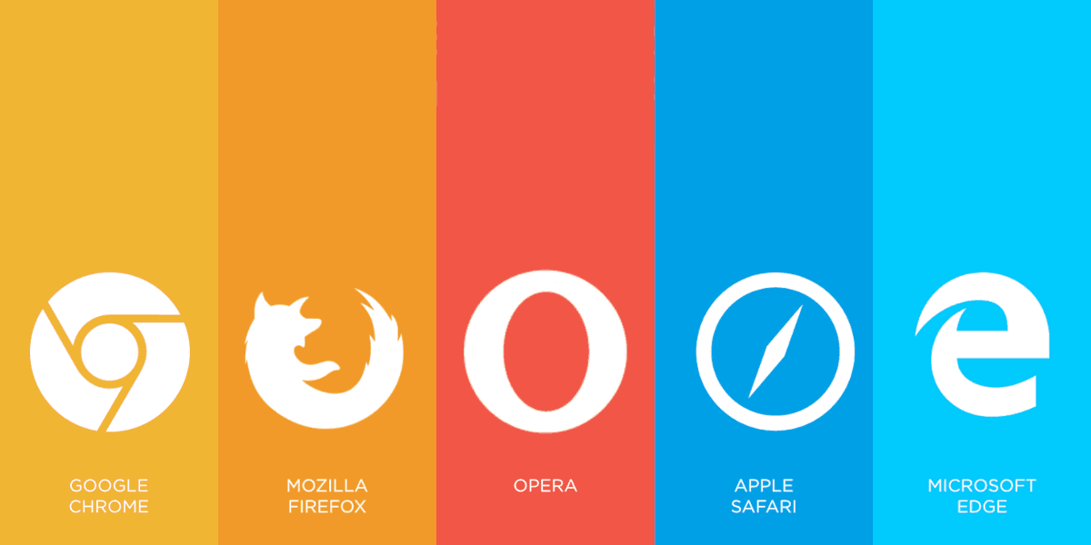

Slide 13
IP (Internet Protocol)
Domínio
DNS (Domain Name System)
HTTP ou HTTPS
(Hypertext Transfer Protocol) comunica Front-end com Back-end
2020

Slide 14
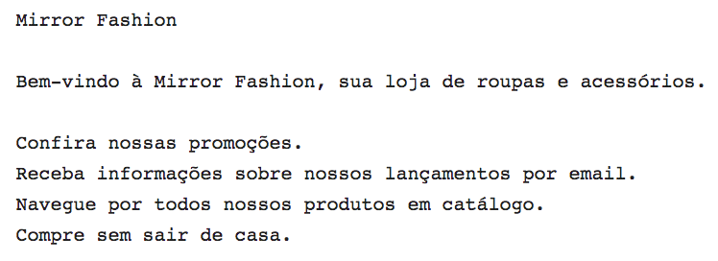
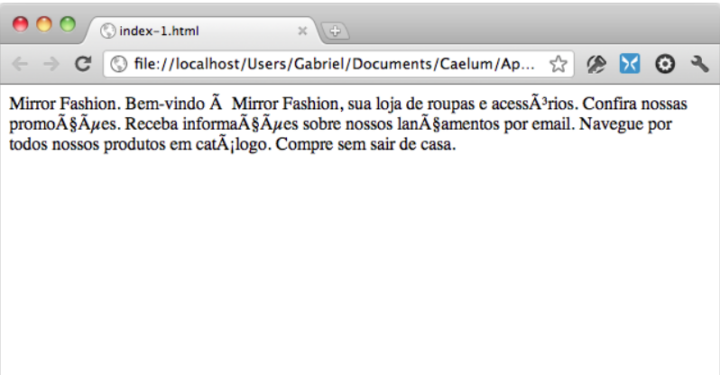
Exibindo informações na Web
2020

Slide 15
Exibindo informações na Web
2020

Slide 16
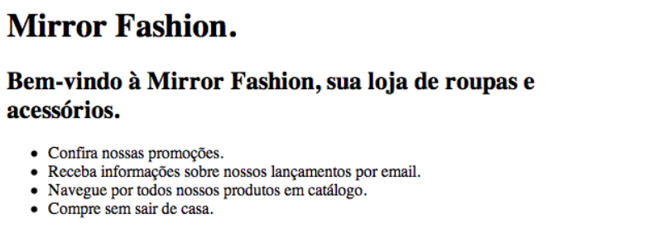
<!DOCTYPE html>
<html>
<head>
<title>Mirror Fashion</title>
<meta charset="utf-8">
</head>
<body>
<h1>Mirror Fashion</h1>
<h2>Bem-vindo Ã Mirror Fashion, sua loja de roupas e acessÃ³rios.</h2>
<ul>
<li>Confira nossas promoÃ§Ãµes.</li>
<li>Receba informaÃ§Ãµes sobre nossos lanÃ§amentos por email.</li>
<li>Navegue por todos nossos produtos em catÃ¡logo.</li>
<li>Compre sem sair de casa.</li>
</ul>
</body>
</html>

Slide 17
Sintaxe do HTML
Tag - <h1>Mirror Fashion</h1>
<img src="../imagens/casa_de_praia.jpg">
2020

Slide 18
Estrutura de um documento HTML
Principais Tags
<html>, <head> e <body> e a instrução <!DOCTYPE>
<html>
<head></head>
<body></body>
</html>
2020

Slide 19
Encoding ou Charset
<meta charset="utf-8">
Um dos valores mais comuns usados hoje em dia é o UTF-8, também chamado de Unicode. Há outras possibilidades, como o latin1, muito usado antigamente.
2020

Slide 20
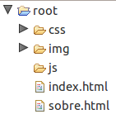
Estrutura Básica de um Projeto
2020

